Slide 1
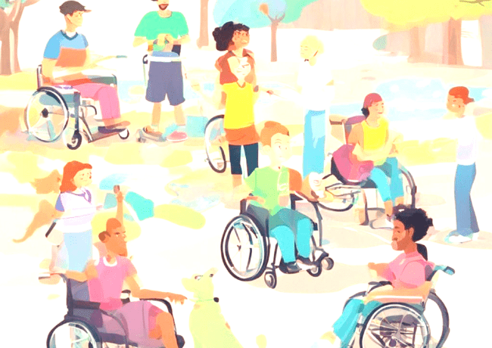
Importância dos Jogos Adaptados para Alunos Cadeirantes
Marcos Antonio Rolim Teixeira
Leila Pessôa Da Costa
Universidade Estadual de Maringá
2024

Slide 2
Apresentação
Este e-book é um produto derivado de dissertação de mestrado de Marcos Antonio Rolim Teixeira, orientado pela Profª Drª Leila Pessôa Da Costa, do programa de pós-graduação em Educação da Universidade Estadual de Maringá (UEM), e tem como objetivo trazer informações sobre atividades de Brincadeiras e Jogos como ferramentas para professores e inclusão de estudantes cadeirantes no ensino de Educação Física.
Portanto, este e-book explora os benefícios e a importância dos jogos adaptados para alunos cadeirantes do segundo ano do ensino fundamental oferecendo também uma visão abrangente sobre o tema e possibilidades para um Ensino inclusivo de Educação Física.
Apontamos que as sugestões devem ser pensadas e repensadas frente ao contexto de cada localidade e às necessidades de cada educando. Fica aos profissionais que se aventurarem na leitura o convite para inventem e reinventarem suas formas de ensinar para educação mais justa e equânime!
Boa leitura e boas práticas!
2

Slide 3
Sumário
Abaixo são apresentados os assuntos que compõem este material.
Cada item é apresentada na sequência em que aparecem neste breve sumário apresentativo.
Base Nacional Comum Curricular e a Educação Física
Importância e benefícios dos jogos adaptados para cadeirantes
Desafios no ensino de Educação Física para cadeirantes
Apresentação e descrição dos jogos adaptados
3

Slide 4

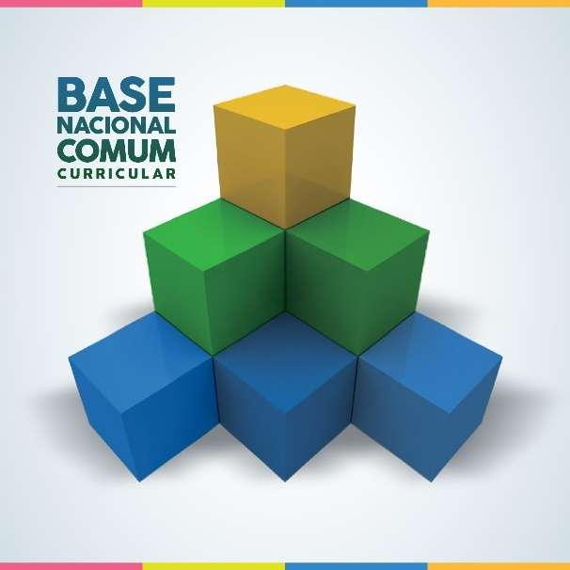
A Educação Física na Base Nacional Comum Curricular
A Educação Física, segundo a Base Nacional Comum Curricular (BNCC), é concebida como uma disciplina essencial para a formação integral dos estudantes, abrangendo aspectos físicos, cognitivos, emocionais, sociais e culturais. Através do movimento humano em suas diversas manifestações, como esportes, danças, jogos e atividades corporais, busca-se promover o desenvolvimento motor, a autonomia, a cooperação e a reflexão crítica, contribuindo para a construção de cidadãos conscientes e participativos.
A BNCC reconhece a importância da diversidade cultural presente nas práticas corporais, valorizando as diferentes manifestações e contextos socioculturais. Além disso, destaca a necessidade de uma abordagem reflexiva e crítica, que incentive os estudantes a questionarem estereótipos, preconceitos e valores presentes na sociedade, promovendo assim uma educação física que vai além do movimento do corpo, mas que também forma cidadãos capazes de compreender e interagir de forma ética e responsável com o mundo ao seu redor.
Assim, o foco das atividades propostas neste e-book fazem parte do eixo Jogos e Brincadeiras e se direcionam principalmente ao 2º ano do Ensino Fundamental, mas podem ser aplicadas e repensadas para outros anos desta etapa da educação.
4

Slide 5
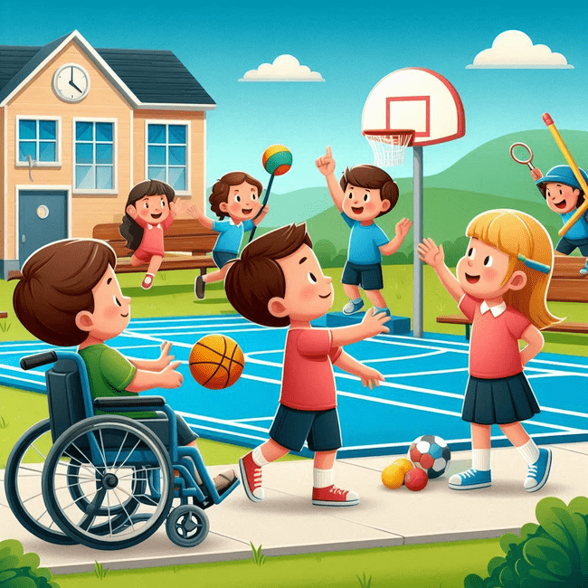
Importância dos jogos adaptados para estudantes cadeirantes
No universo educacional, a busca incessante pela inclusão propaga a ideia de que todos os estudantes, independentemente de suas habilidades ou desafios, tenham acesso pleno ao conhecimento e ao desenvolvimento pessoal. Neste contexto, emerge uma discussão crucial sobre a importância dos jogos adaptados como ferramentas práticas para a participação plena de alunos cadeiras no ambiente escolar.
A introdução cuidadosa dos jogos adaptados na prática educacional transcende a mera adaptação física dos ambientes. Ela encapsula a promoção de um espaço onde a aprendizagem não conhece barreiras,
onde a participação ativa é incentivada e onde o potencial de cada aluno é cultivado de maneira integral.
Convidamos você a explorar conosco este universo de possibilidades, onde a inclusão não é apenas um conceito, mas uma prática enraizada na valorização da diversidade e na crença inabalável de que todos os estudantes ganham trilhando seu caminho educacional com equidade e plenitude.
5

Slide 6
Importância dos jogos adaptados para estudantes cadeirantes
Inclusão Social
Desenvolvimento Físico
Autoconfiança
Os jogos adaptados proporcionam uma oportunidade para alunos cadeirantes se envolverem em atividades coletivas, fortalecendo a interação com colegas e professores (Oliveira, 2022).
Esses jogos estimulam o desenvolvimento motor e aperfeiçoam as habilidades físicas dos alunos, contribuindo para sua saúde e bem-estar geral (Da Silva, 2023).
O envolvimento em jogos adaptados pode ajudar os alunos a construir autoconfiança, superar desafios e fortalecer a determinação (De Sousa Farias, 2023).
6

Slide 7
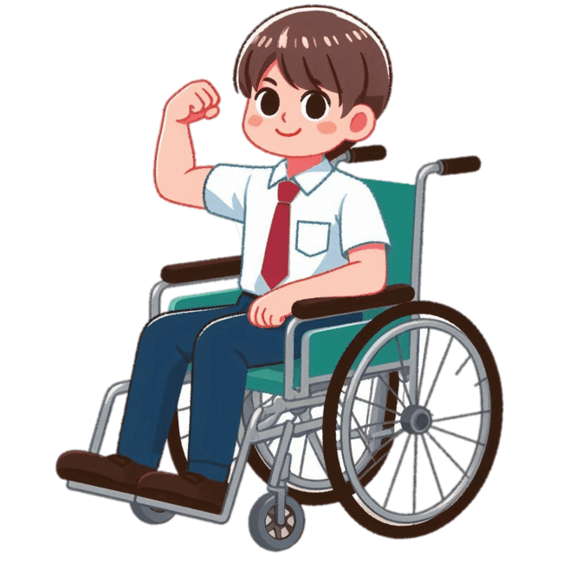
Benefícios dos Jogos Adaptados para Alunos Cadeirantes
Os jogos adaptados oferecem vantagens significativas que vão além do aspecto físico, impactando positivamente o desenvolvimento emocional e social dos alunos.
Melhora da Coordenação
Aulas adaptadas incentivam a prática de movimentos coordenados, contribuindo para o aprimoramento da coordenação motora.
7

Slide 8
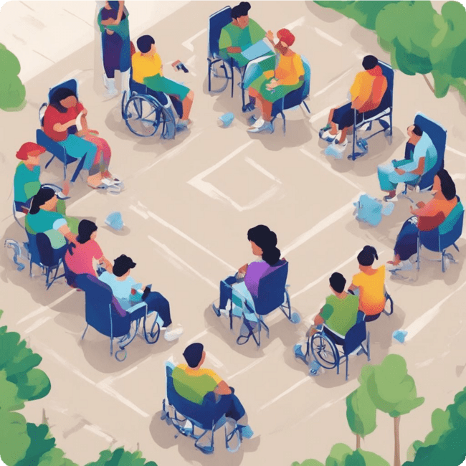
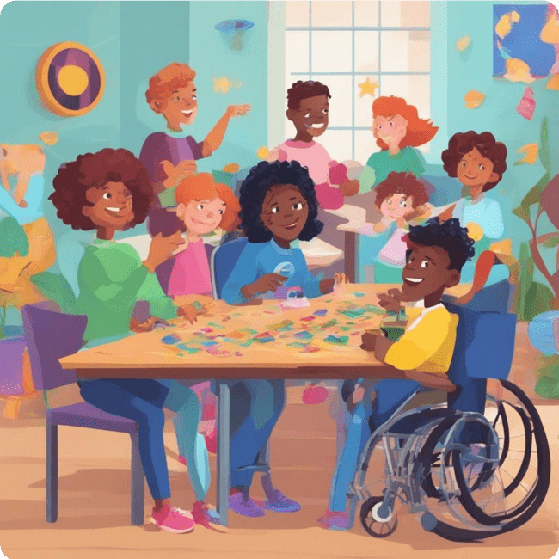
Benefícios dos Jogos Adaptados para Alunos Cadeirantes
Promoção da Inclusão
Os jogos adaptados incentivam a inclusão e a aceitação das diferenças, promovendo um ambiente escolar positivo e inclusivo para todos.
Desenvolvimento Social
Além dos benefícios físicos, esses jogos contribuem para o desenvolvimento das habilidades sociais, fortalecendo os laços de amizade e cooperação.
8

Slide 9
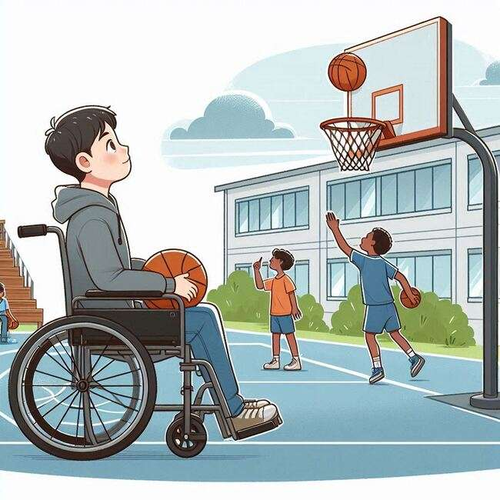
Desafios no ensino de Educação Física para Alunos Cadeirantes
O ensino de Educação Física para alunos cadeirantes pode apresentar alguns desafios, mas é fundamental garantir que esses estudantes tenham acesso a uma educação física inclusiva e adaptada às suas necessidades.
Um dos principais desafios é a falta de adaptação dos equipamentos e espaços esportivos tradicionais às necessidades dos alunos cadeirantes. Outro problema comum é a falta de formação adequada dos professores para lidar com as especificidades desses estudantes. Para superar esses desafios, é importante investir em recursos adaptados e oferecer capacitações para os professores de Educação Física (Gois, 2020).
9

Slide 10
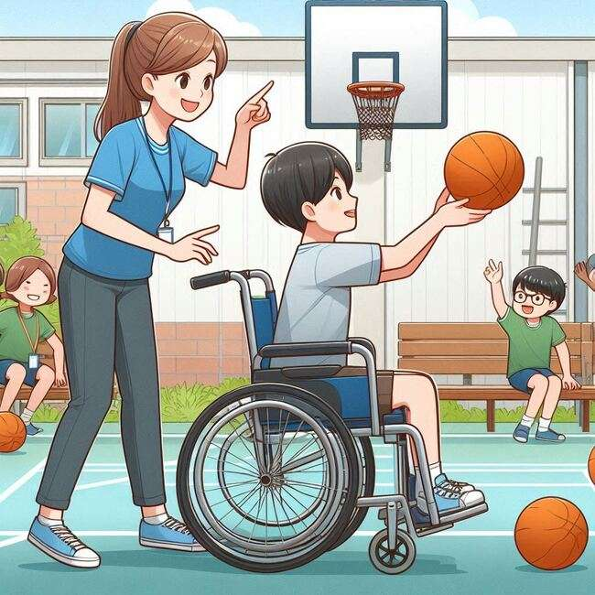
Desafios no ensino de Educação Física para Alunos Cadeirantes
Além disso, é necessário promover a conscientização e o desenvolvimento de atitudes inclusivas por parte de toda a comunidade escolar, a fim de criar um ambiente acolhedor e respeitoso para os alunos cadeirantes. É fundamental também incentivar a participação ativa desses estudantes, proporcionando oportunidades de prática esportiva e interação social, de forma a promover a sua inclusão plena no contexto escolar.
Neste trabalho, serão apresentadas estratégias de atividades e adaptações de materiais, visando capacitar o aluno a participar das aulas de Educação Física com maior autonomia. Essas adaptações objetivas possibilitam uma ampla variedade de movimentos, alinhando-se às diversas oportunidades oferecidas durante as aulas.
10

Slide 11
Descrição dos Jogos Adaptados
JOGOS E BRINCADEIRAS | UNIDADE TEMÁTICA | Objetos de conhecimento
1. Golfe: chegando perto. | Esporte | Esportes de precisão
2. Boliche de fase | Esporte | Esportes de precisão
3. Halterofilismo – Supino deitado | Esporte | Esporte de marca
4. Arremesso de peso | Esporte | Esporte de marca
5. Condução de bola na linha | Esporte | Esportes de precisão
6. Vamos nos equilibrar | Ginásticas | Ginástica geral
7. Homem borracha | Ginásticas | Ginástica geral
8. Rolamento para frente | Ginásticas | Ginástica geral
9. Ponte | Ginásticas | Ginástica geral
10. Rolamento lateral | Ginásticas | Ginástica geral
11

Slide 12
Descrição dos Jogos Adaptados
JOGOS E BRINCADEIRAS | UNIDADE TEMÁTICA | Objetos de conhecimento
11. Amarelinha | Jogos e brincadeiras | Brincadeiras e jogos da cultura popular presentes no contexto comunitário e regional
12. Pega-pega | Jogos e brincadeiras | Brincadeiras e jogos da cultura popular presentes no contexto comunitário e regional
13. Pega rabo | Jogos e brincadeiras | Brincadeiras e jogos da cultura popular presentes no contexto comunitário e regional
14. Peteca sentado | Jogos e brincadeiras | Brincadeiras e jogos da cultura popular presentes no contexto comunitário e regional
15. Queimada individual | Jogos e brincadeiras | Brincadeiras e jogos da cultura popular presentes no contexto comunitário e regional
12

Slide 13
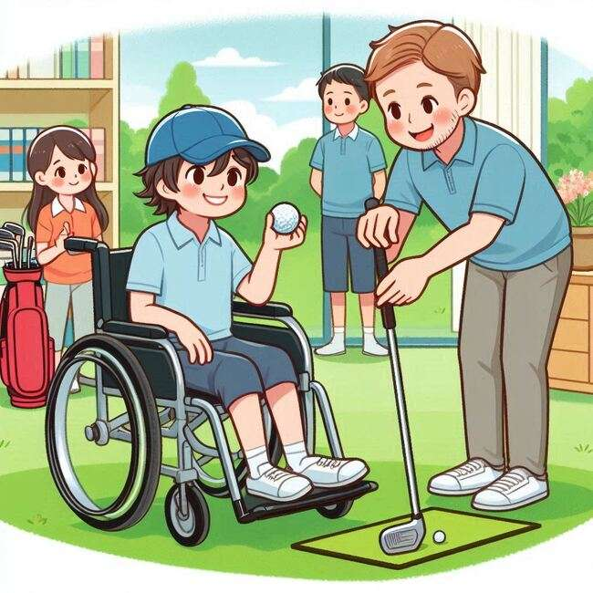
Jogo 1: Golfe: chegando perto
Descrição: Organize os alunos em três equipes, posicionadas uma ao lado da outra, e forneça um taco e uma bolinha para o primeiro membro de cada equipe. Desenhe um alvo no solo para cada equipe. Ao sinal do professor, cada aluno deve realizar uma tacada na bolinha, com o objetivo de fazê-la parar dentro ou o mais próximo possível do alvo no solo. Cada jogador tem o direito de realizar até três tacadas, se necessário, e deve aguardar a autorização do professor. Os pontos serão marcados para a equipe cujo jogador deixar uma bolinha dentro ou o mais próximo possível do alvo. Portanto, se um jogador conseguir encaçapar a bola na primeira tentativa, ele precisará esperar os outros realizados até três tacadas. Os alunos devem esperar a bola parar antes de fazer a próxima tacada.
Adaptação metodológica da aula: Para garantir a estabilidade, o aluno deve receber auxílio do professor de apoio, do professor de turma ou de um colega, se permitido pelo professor. Isso proporcionará maior firmeza ao realizar o movimento sem que a cadeira se mova. Nesta atividade, o professor deve adaptar o taco (ANEXO 2) a estatura do aluno conforme necessário. O material não deve ser colado, apenas encaixado, permitindo que o professor modifique e o armazene em diferentes configurações. Embora esta configuração seja específica para rebatimento, o cabo pode ser utilizado para diversas atividades, alterando apenas uma ponta. Essas pontas são confeccionadas com materiais leves, resistentes e seguros para a prática, podem ser adequadas para capturar objetos no chão, controlar bolas ou equilibrar objetos, como será exposto nas próximas atividades.
Recursos materiais para adaptação: Anexo 2 do material
13

Slide 14
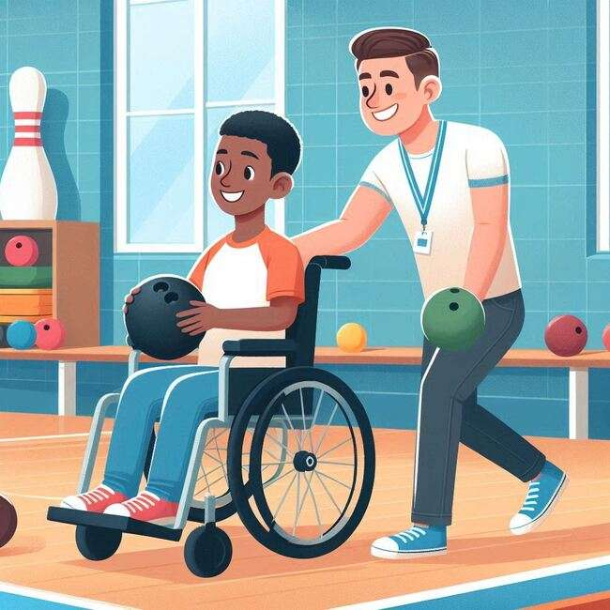
Jogo 2: Boliche de fase
Descrição: Na primeira fase, os alunos formarão uma fila. Os pinos serão posicionados a uma distância de 3 metros, começando com 6 pinos próximos uns dos outros. O objetivo é derrubar todos os pinos em uma única jogada para avançar para a próxima fase. Na segunda fase, os alunos permanecerão em fila, mas os pinos serão colocados a uma distância de 5 metros. Agora, serão 4 pinos mais próximos uns dos outros. A meta é novamente todos os pinos em uma única jogada para passar para a próxima fase. Na terceira fase, os alunos continuam em fila, com os pinos a uma distância de 6 metros. Inicialmente, serão 2 pinos próximos um do outro. A tarefa de decisão é todos os pinos em uma única jogada para avançar para a próxima fase. Na quarta fase, os alunos permanecerão em fila, com os pinos a uma distância de 10 metros. Inicialmente, há apenas 1 pino, que deve ser derrubado em uma única jogada para concluírem o jogo.
Adaptação metodológica da aula:
Para esta atividade, é essencial considerar a mobilidade e as limitações de movimento. Em casos de maiores limitações, é possível utilizar cabos de vassoura apoiados nas pernas, unidos por fita na largura adequada ao tamanho da bola utilizada ou cano de PVC cortado ao meio. Em situações de restrição mínima, o arremesso pode ser feito segurando ao lado da cadeira, que deve ser estabilizada pelo professor.
Recursos materiais para adaptação:
Se necessário, uma canaleta para a bola, que poderá ser confeccionado utilizando os cabos de vassoura ou um cano de PVC cortado ao meio.
14

Slide 15
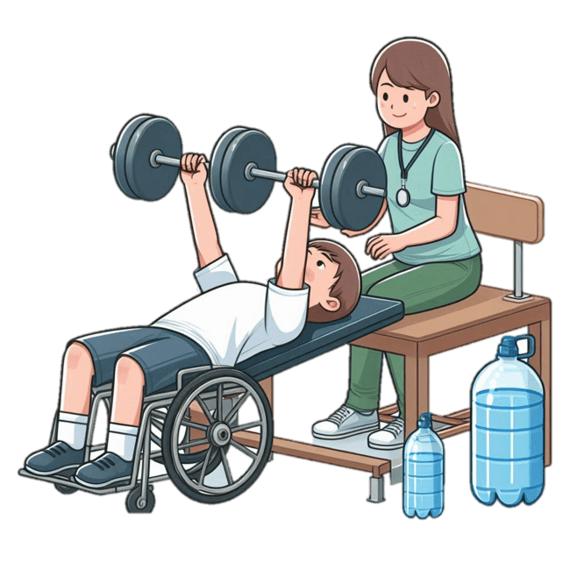
Jogo 3: Halterofilismo – Supino deitado
Descrição: O intuito desta atividade é introduzir às aulas uma modalidade paraolímpica. Para isso, os participantes ficarão deitados sobre dois colchonetes. A dinâmica envolve a execução do movimento de flexão de cotovelo, trazendo a barra até o peito e, em seguida, estendendo completamente os cotovelos para que o professor possa retirar a barra. Sugestão de materiais: 1 cabo de vassoura, pares de sacolas com pesos variados de 1 kg, 2 kg e 3 kg, ou latas de leite em pó preenchidas com areia, para ajuste da carga conforme necessário.
Adaptação metodológica da aula: Para o aluno cadeirante, será suficiente estabilizar os membros inferiores, mantendo-os flexionados com os pés no chão. O professor pode auxiliar, segurando seus joelhos para garantir a estabilidade durante a atividade.
Recursos materiais: Não são necessários materiais adicionais além dos especificados anteriormente
15

Slide 16
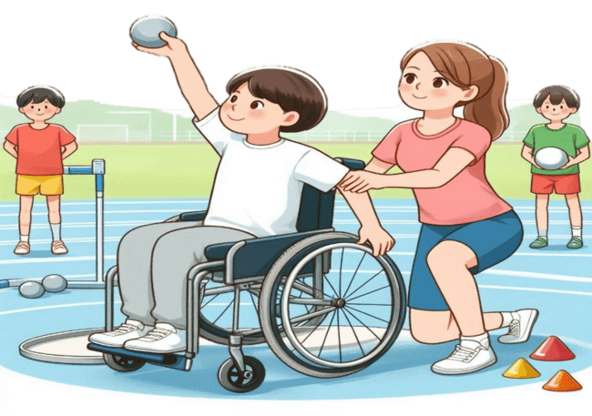
Jogo 4: Arremesso de peso
Descrição: Com um círculo de 2,1 metros de diâmetro, o professor apresentará uma atividade aos alunos. Eles devem iniciar o movimento de costas para a direção do arremesso, começando com um giro alternando os pés e lançando a bola o mais longe possível dentro da área do setor designado. Para o arremesso, é possível utilizar uma bola de borracha de iniciação, uma bola de meia e areia, ou outro objeto circular com até 1kg de massa.
Adaptação metodológica da aula: Para garantir a segurança da aluna cadeirante e alinhar-se aos padrões de uma competição paralímpica, o professor deve utilizar um cabo de vassoura inserindo no buraco da trave de voleibol. Em seguida, proceda à estabilização da cadeira, seja através dos freios, se disponíveis, ou com o auxílio do professor, que deve segurar para evitar movimentação. O aluno deve segurar o cabo com a mão contrária à que será utilizada no arremesso, fornecendo o apoio necessário. Ao receber o sinal do professor, o aluno deve usar o cabo como apoio e lançar o objeto o mais distante possível.
Recursos materiais para adaptação: cabo de vassoura
16

Slide 17
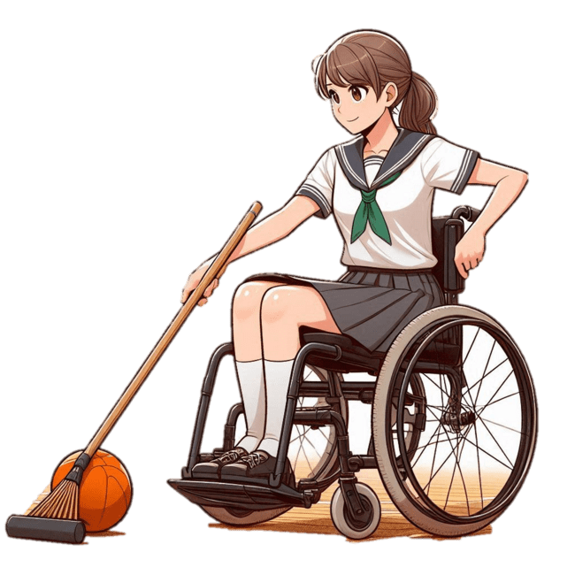
Jogo 5: Condução de bola na linha
Descrição: Organize os alunos em colunas, entregando uma bola para o primeiro de cada coluna. Cada aluno deve conduzir a bola sobre a linha, evitando ao máximo sair da linha, percorrendo 10 metros e retornando sobre a linha para entregar a bola ao próximo da fila.
Adaptação metodológica da aula: Para a aluna cadeirante, será fornecida uma haste de PVC com a ponta apropriada para a condução da bola. Ela deve realizar a atividade seguindo as mesmas regras, conduzindo a bola com a haste de PVC. Se necessário, alguém pode impulsionar a cadeira enquanto a aluna controla a bola com a haste. Essa adaptação visa garantir a participação ativa da aluna na atividade, proporcionando os recursos necessários para que ela possa realizar a tarefa de maneira inclusiva e autônoma.
Recursos materiais para adaptação: Descrito anexo (número 1)
17

Slide 18
Jogo 6: Vamos nos equilibrar
Descrição: Forme fileiras com os estudantes de forma que haja espaço suficiente para a realização da atividade. a) Posição do saci: o estudante eleva a perna esquerda para trás, ficando equilibrado apenas na perna direita. No primeiro momento o professor conta até 3 e verifica quem conseguiu manter por esse período. Após algumas rodadas conte até 5. b) Realize a mesma atividade invertendo as pernas. c) Posição do avião: eleve a perna esquerda para trás, incline o tronco para a frente e eleve os braços a frente no primeiro momento o professor conta até 3 e verifica quem conseguiu manter por esse período. Após algumas rodadas conte até 5. d) Realize a mesma atividade invertendo as pernas.
Adaptação metodológica da aula: A “posição do saci”, o objetivo principal é o equilíbrio através da estabilização do corpo, para isso o professor deve entregar um peso apropriado a faixa etária da aluna para segurar com o braço estendido lateralmente, o peso vai causar um desequilíbrio lateral que deve ser corrigido pela aluna, o braço oposto deverá estar estendido lateralmente para ajustar o ponto de equilíbrio. Não exercício C “posição do avião”, o deslocamento do centro de gravidade é longitudinal, para isso deve utilizar dois pesos igual e solicitar a aluna que se incline para frente até onde se sentir segura e confortável mantendo os pesos seguros na mão com os braços estendidos a frente, para segurança da aluna uma pessoa deve segurar atrás da cadeira para evitar acidentes.
Recursos materiais: Peso leve entre 300g a 1 Kg
18

Slide 19
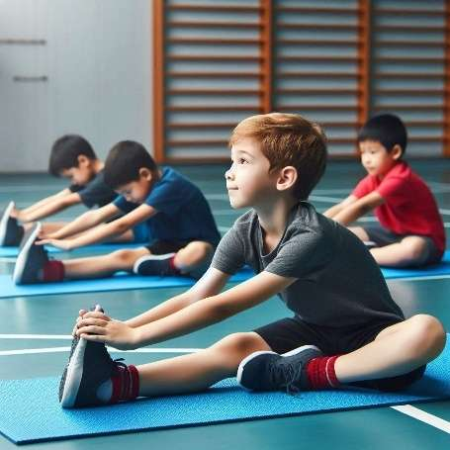
Jogo 7: Homem-borracha
Descrição: organize os estudantes em fileiras, garantindo espaço adequado para a realização da atividade. a) Em pé, pernas esticadas, inclinando o tronco para a frente até que as mãos toquem os joelhos. b) Repita a mesma atividade, permitindo agora que o estudante desça as mãos até o máximo que alcançar. c) Deitado lateralmente, elevar ao máximo a perna que está em cima. d) Repita a mesma atividade, mas agora com a outra perna.
Adaptação metodológica da aula: Como sugestão, utilize o formato de círculo ou fileiras, mas com os estudantes sentados em colchonetes. Dessa forma, o aluno cadeirante, com auxílio do professor de apoio, pode ajoelhar-se no chão com apoio nas costas para estabilização do tronco. O apoio será feito com o professor ajoelhado atrás da aluna, usando um colchonete entre suas pernas e as costas da aluna para estabilizá-la. Todos os exercícios podem ser realizados no solo. No exercício C, onde o aluno deve deitar lateralmente e elevar a perna, no caso da aluna cadeirante, o professor de apoio deve instruir a aluna a equilibrar-se com um braço estendido à frente, enquanto a outra mão segura uma corda ou elástico passado pelo seu pé. Isso ajudará a manter a perna elevada, enquanto o professor de apoio estabiliza a articulação do joelho, evitando a flexão e oferecendo apoio caso a força da aluna não seja suficiente para sustentar o peso da perna.
Recursos materiais para adaptação: Corda ou elástico.
19

Slide 20
Jogo 8: Rolamento para frente
Descrição: O estudante inicia agachando-se e formando uma bolinha com o corpo, com queixo e pernas no peito. As mãos ficam espalmadas no solo um pouco à frente dos pés. O aluno realiza uma impulsão para frente sem desfazer a bolinha do corpo, tocando primeiro as costas, depois a lombar e o quadril no solo. Para concluir o movimento, o estudante junta os pés e faz força para levantar-se. Para fornecer suporte, caso necessário, o professor coloca uma mão sobre a parte posterior da coxa na porção distal e a outra na nuca do estudante. O professor oferece uma ajuda leve, impulsionando o aluno para realizar o movimento e evitando o contato do pescoço no momento do rolamento. É recomendado o uso de colchonetes ou tatames para amortecer o rolamento. É crucial que, em uma primeira tentativa, o professor ofereça apoio ao estudante para observar quem executa corretamente e identificar possíveis erros.
Adaptação metodológica da aula: Ao avaliar a limitação, amplitude de movimento e motivo da lesão do aluno, o professor decide se o movimento é viável, com base nas informações do prontuário. Se possível, o professor pode usar uma bola suíça pequena ou banco, se disponível. O aluno se deita sobre a bola, segurando-a com as mãos. Durante o giro, o professor coloca uma mão sobre a cabeça para proteção, enquanto as pernas do aluno são estabilizadas pela panturrilha. Outra opção é ter o aluno deitado sobre um banco, puxando gradualmente o corpo para a frente com as mãos. Quando o quadril se aproxima da ponta do banco, o aluno traz a cabeça para baixo e segura firme com as mãos. Nesse momento, o professor traz lentamente as pernas do aluno enquanto realiza o movimento de bolinha com o tronco. As pernas são seguradas pelo professor, na altura da panturrilha, evitando impacto no chão.
Recursos materiais para adaptação: Bola suíça e/ou banco.
20

Slide 21
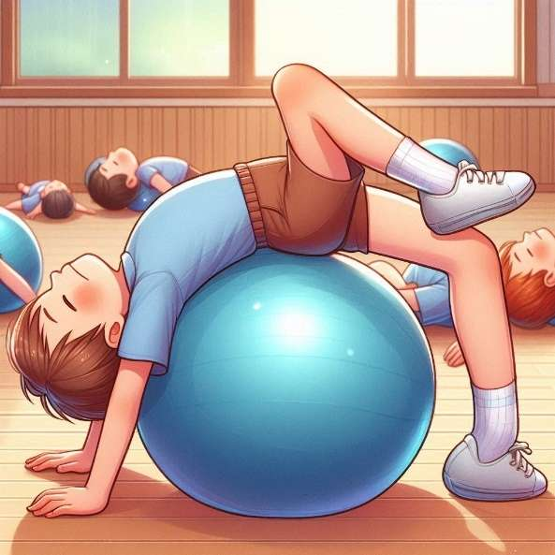
Jogo 9: Ponte
Descrição: Reúna os estudantes e introduza o movimento da ginástica conhecido como "ponte". Peça que se deitem no chão sobre colchonetes, com os dois joelhos flexionados e os pés apoiados no colchonete. As mãos devem ficar apoiadas invertidas (com os dedos voltados para o ombro) no solo ao lado do corpo, na altura da cabeça. Em seguida, oriente-os a elevar o quadril do solo, contando com o auxílio e o apoio das mãos e dos pés, empurrando o chão para manter a posição. Os estudantes podem ser desafiados a ficar na posição de apoio três, retirando um ponto de contato do solo. Para uma variação, os estudantes podem se posicionar em duplas, onde um faz a ponte enquanto o outro rasteja por baixo, sem tocá-la.
Adaptação metodológica da aula: Nesta atividade, utilizando uma bola suíça pequena, o aluno deita-se sobre uma bola, a qual deve ser estabilizada pelo professor, e realiza o movimento de ponte, tentando apoiar as mãos e os pés no solo.
Recursos materiais para adaptação: Bola suíça.
21

Slide 22
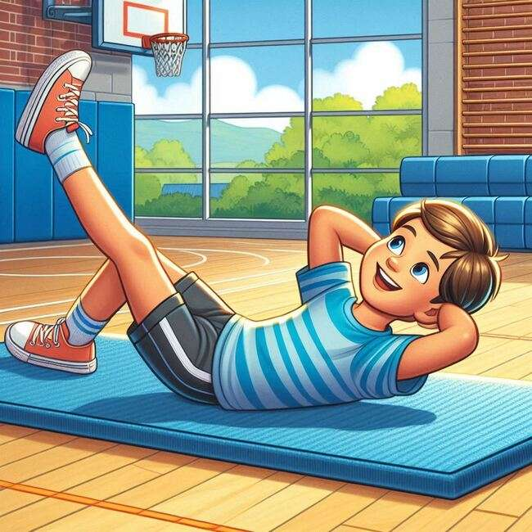
Jogo 10: Rolamento lateral
Descrição: Com os alunos alinhados em fila, o professor deve dispor de uma série de colchonetes formando um percurso. Os alunos, deitados, devem realizar um rolamento lateral ao longo desse trajeto de colchonetes até atingir o final, retornando em seguida para o final da fila.
Adaptação metodológica da aula: No caso do aluno cadeirante, o professor estará segurando seus pés e auxiliando nas rotações à medida que avança com o tronco (se necessário). Nesse contexto, o professor orientará sobre a utilização de braços e articulações para transferência do giro do tronco.
Recursos materiais: colchonetes
22

Slide 23
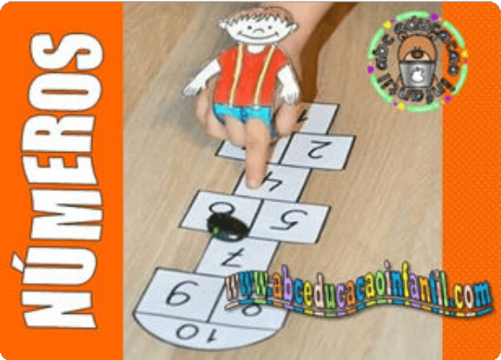
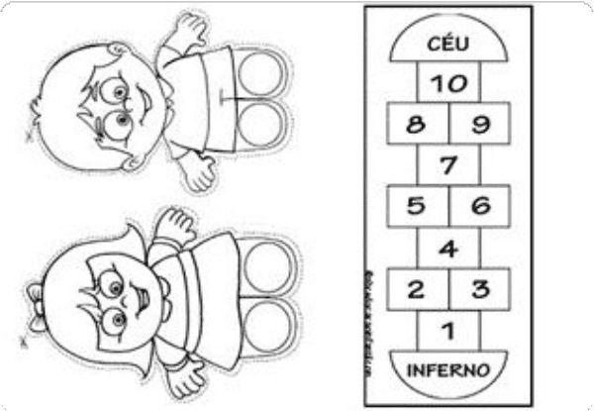
Jogo 11: Amarelinha de dedos
Descrição: Essa é uma opção adaptada da amarelinha tradicional, proporcionando uma experiência inclusiva tanto para a aluna com deficiência quanto para os demais alunos. A amarelinha pode ser adaptada pelos professores e colegas para ser jogada usando as mãos. Para isso, será necessário uma folha de papel sulfite para criar o jogo e confeccionar o boneco que será colocado nos dedos do aluno.
Adaptação metodológica da aula: Não é necessário.
Recursos materiais para adaptação: Amarelinha de dedos impressa.
23

Slide 24
Jogo 12: Pega-pega
Descrição: Delimite um espaço para a atividade, onde um aluno será designado 1. como "pegador". 2. O objetivo é tentar tocar a mão de outros alunos, que serão chamados de "fugitivos". 3. O aluno tocado se tornará o novo "pegador". Antes de começar, questione os alunos se sabem o significado da palavra "fugitivo". 4. Repita a mesma atividade, mas agora reduza pela metade o espaço designado. 5. Novamente, repita a atividade, mas agora o "pegador" terá uma bola leve para arremessar nos "fugitivos". Aquele atingido pela bola se torna o novo "pegador". 6. Mantenha a atividade, mas agora com 2 ou 3 "pegadores". 7. Repita a atividade, mas agora com 2 "pegadores", sendo 1 menino e 1 menina. O "pegador" menino só pode tocar em outro menino, e a "pegadora" menina só pode tocar em outra menina. Continue a atividade, mas agora permitindo que o "pegador" menino toque apenas na "pegadora“ menina, e vice-versa.
Adaptação metodológica da aula: Para o aluno cadeirante, o professor pode auxiliá-lo empurrando a cadeira no momento em que ele estiver tentando alcançar outro aluno. Além disso, pode-se utilizar um Espaguete Arktus, conhecido como "macarrão de piscina", cortado ao meio, para facilitar o alcance do aluno sem a necessidade de se aproximar muito com a cadeira. Para pegar a bola do chão utilizar a configuração 4 do material.
Recursos materiais: Espaguete Arktus e configuração 4 do material em anexo.
24

Slide 25
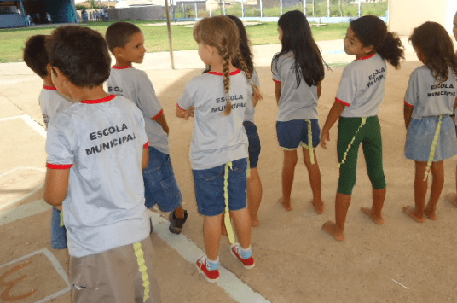
Jogo 13: Pega rabo
Descrição: No primeiro momento, as crianças serão divididas em dois grupos de mesma quantidade, sendo um grupo de pegadores e outro de fugitivos. 1. Os fugitivos devem colocar um rabo confeccionado de barbante ou TNT, assemelhando-se a uma cauda. Em seguida, eles devem dispersar-se pela quadra, enquanto os pegadores têm um tempo determinado para arrancar os rabos de todos sem segurar nenhuma criança. 2. Ao concluírem, registre o tempo e invertam-se as equipes. Os fugitivos tornam-se pegadores e vice-versa. Vence a equipe que conseguir arrancar todos os rabos no menor tempo. 3. No segundo momento, todos ganham rabos e correm na tentativa de arrancar quantos conseguirem. O vencedor é aquele que arrancar o maior número de rabos.
Adaptação metodológica da aula: Para a aluna cadeirante, utilize a haste de PVC mencionada em atividades anteriores, mas com apenas uma extensão para não ficar muito longa. Na ponta, coloque EVA para proteção em caso de contato. Fixe uma "bola" de fita crepe com o lado adesivo para fora, que será usada para tentar prender o TNT dos outros alunos. Se conseguir prender, o aluno deve entregar o TNT. O TNT da aluna cadeirante deve ser fixado em uma das manoplas para que os demais alunos possam ter acesso, e o professor possa empurrar a cadeira.
Recursos materiais para adaptação: Haste de PVC na configuração 3.
25

Slide 26
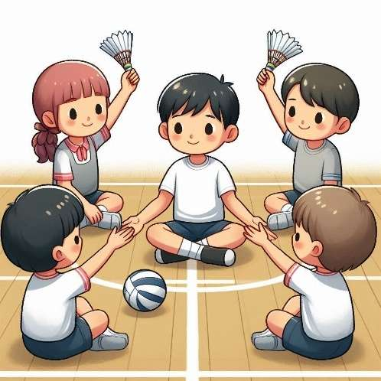
Jogo 14: Peteca sentado
Descrição: 1. O professor deve amarrar uma corda de um poste de voleibol ao outro, a uma altura de 80 cm do chão, ou utilizar uma rede de voleibol. Os alunos, divididos em dois grupos, devem se sentar neste espaço demarcado pela corda ou rede, até a linha dos 3 m da quadra de voleibol. 2. O saque será realizado a partir do local em que o aluno se encontra. Pontua quem arremessar a peteca com as mãos e ela cair no chão da quadra adversária. O time adversário, para evitar isso, pode se arrastar com o quadril no chão, utilizando os braços para tentar segurar a peteca e devolvê-la à quadra adversária, buscando marcar seu ponto. 3. Vence a equipe que conquistar dois sets de 10 pontos cada, mudando de quadra ao final de cada set.
Adaptação metodológica da aula: Para a aluna cadeirante, avalie a sua condição específica para determinar a viabilidade de participar no chão junto aos outros alunos. Caso não seja possível, ela pode realizar a atividade na cadeira, e alguém do time adversário pode estar sentado em uma cadeira para nivelar as condições.
Recursos materiais para adaptação: não apresenta necessidade de adaptação exclusiva.
26

Slide 27
Jogo 15: Queimada individual
Descrição: 1. O jogo ocorre na quadra, onde a criança deve conseguir pegar a bola e, ao tê-la em sua posse, tentar "queimar" as demais crianças, acertando a bola nelas. 2. A criança com a bola não pode dar nenhum passo, enquanto as outras crianças têm permissão para se movimentar pelo espaço delimitado. 3. A criança "queima" alguém ao jogar a bola e acertar diretamente outra criança. Se a bola cair no chão, qualquer criança pode pegá-la, e assim que dominar a bola, deve tentar "queimar" as demais. 4. Quem for queimado deverá se sentar-se no chão e tentar encostar em alguém para queimar e se levantar.
Adaptação metodológica da aula: Para a aluna cadeirante, será permitido queimar nas rodas. Ela pode utilizar outras partes da cadeira para se defender. Para pegar a bola do chão, o professor que estará próximo pode auxiliar, empurrando se necessário. O aluno poderá utilizar a ferramenta desenvolvida para pegar a bola no chão ou o professor pega a bola e a entrega para que o aluno possa realizar o arremesso. Essa adaptação visa garantir a participação ativa da aluna na atividade, ajustando as regras para acomodar suas necessidades específicas.
Recursos materiais: Material na configuração 4.
27

Slide 28
Construção do material
Este recurso foi concebido para ser utilizado por alunos que dependem de cadeiras de rodas para locomoção, visando aprimorar sua autonomia em diversas situações comuns durante as aulas de Educação Física. Sua estrutura versátil oferece inúmeras possibilidades, pois pode ser facilmente montada e desmontada, permitindo ao professor ajustá-la conforme o tamanho do aluno e as necessidades específicas de movimento ou atividade a serem desenvolvidas.
Além disso, proporciona ao professor a oportunidade de avaliar o uso do recurso e fazer ajustes conforme necessário, sempre mantendo o foco na segurança do aluno e em seus níveis de mobilidade e autonomia.
28

Slide 29
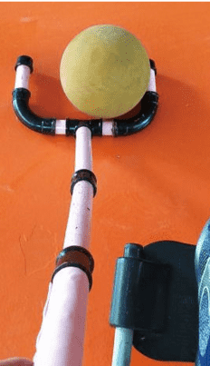
1- Taco para condução de objetos
Materiais:
3x Canos PVC de 25mm (15cm),
2x Luvas de PVC de 25 mm,
1x Tê de PVC de 25mm,
2x Cano PVC de 25mm (5 cm),
2x Curva PVC 25mm,
2x Cano PVC de 25mm (10 cm)
2x Cap tampão de 25mm.
29

Slide 30
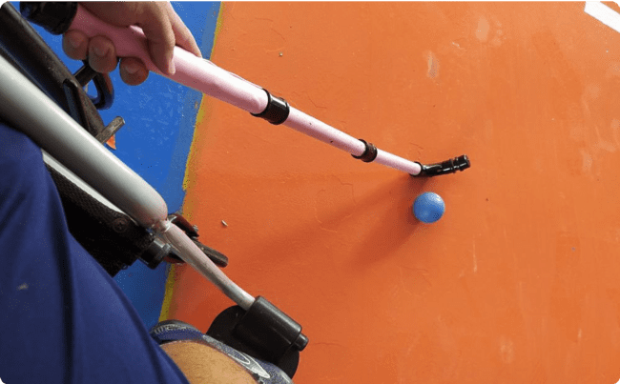
2- Taco para rebater objetos
Materiais:
3x Canos PVC de 25mm (15cm),
2x Luvas de PVC de 25 mm,
1x Curva PVC 25mm,
1x Cano PVC de 25mm (5cm),
1x Cap tampão de 25mm.
30

Slide 31
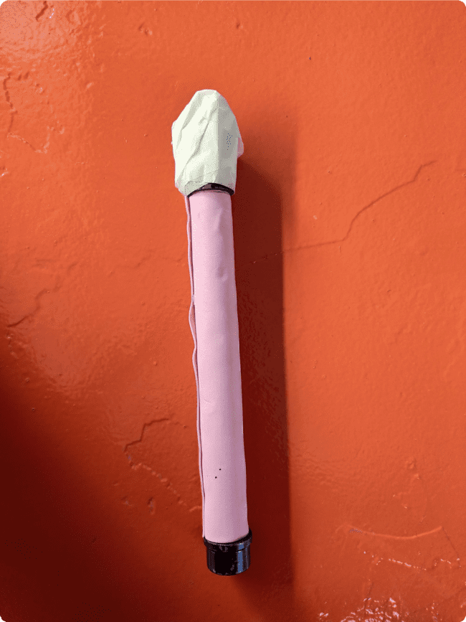
3- Taco para pegar objetos
Materiais:
1x Canos PVC de 25mm (15cm),
2x Cap tampão de 25mm
Fita crepe.
31

Slide 32
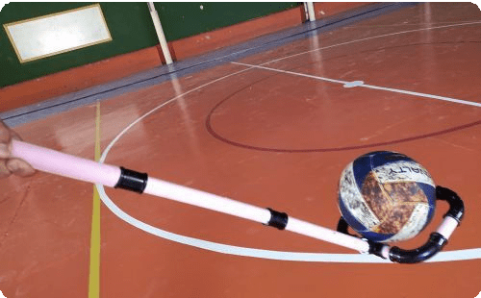

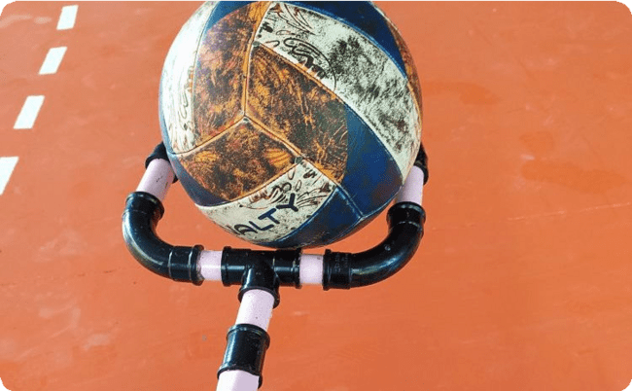
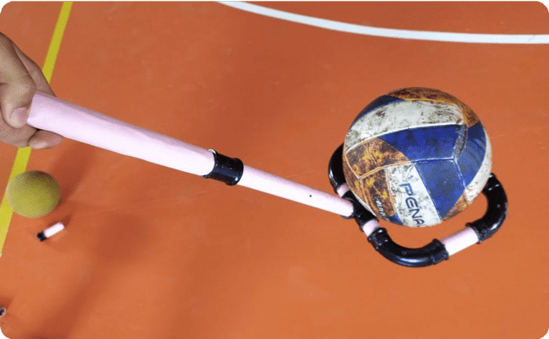

4- Taco para carregar objetos
Materiais:
3x Canos PVC de 25mm (15cm),
2x Luvas de PVC de 25 mm,
1x Tê de PVC de 25mm,
4x Cano PVC de 25mm (5cm),
4x Curva PVC 25mm,
2x Cano PVC de 25mm (10 cm)
2x Cap tampão de 25mm.
32

Slide 33
Referências Bibliográficas
BRASIL. Base Nacional Comum Curricular. Ministério da Educação. Brasília. 2017. Disponível em: http://basenacionalcomum.mec.gov.br/. Acesso em 20 dez 2022.
GOIS, Wendell Diogenes. Educação física escolar: percepção dos futuros profissionais de educação física sobre a inclusão de crianças com deficiência no ensino fundamental. 2020.
OLIVEIRA, Rosenna Carvalho. Ludicidade: a importância dos jogos e brincadeiras na inclusão escolar dos alunos com transtorno do espectro do autismo (TEA) no ensino fundamental. 2022.
DA SILVA, Jaciane Pereira; DE CARVALHO MENEZES, Aurelania Maria. Educação Física: Os Benefícios para o Desenvolvimento Psíquico e Motor no Ensino Infantil. ID on line. Revista de psicologia, v. 17, n. 65, p. 566-578, 2023.
DE SOUSA FARIAS, Celia. OS JOGOS E SEUS BENEFÍCIOS PEDAGÓGICOS. Revista SL Educacional, v. 5, n. 11, p. 14, 2023.
33

